Slide 1
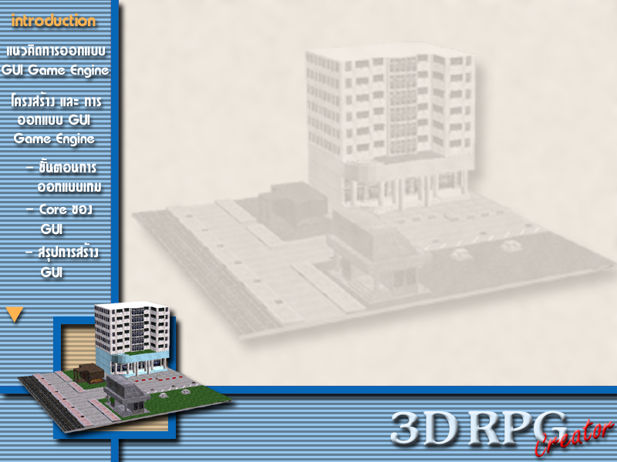
การพัฒนาเครื่องมือสร้างเกมประเภท RPG 3 มิติ
แบบเป็นหน้าต่างติดต่อกับผู้ใช้
Graphic User Interface 3D RPG Game Engine
จัดทำโดย
นาย พงษ์ศักดิ์ ธรรมวิริยะกุล 42010215
นาย ปฐมโชค จรูญพรพงศ์ 43015368

Slide 2
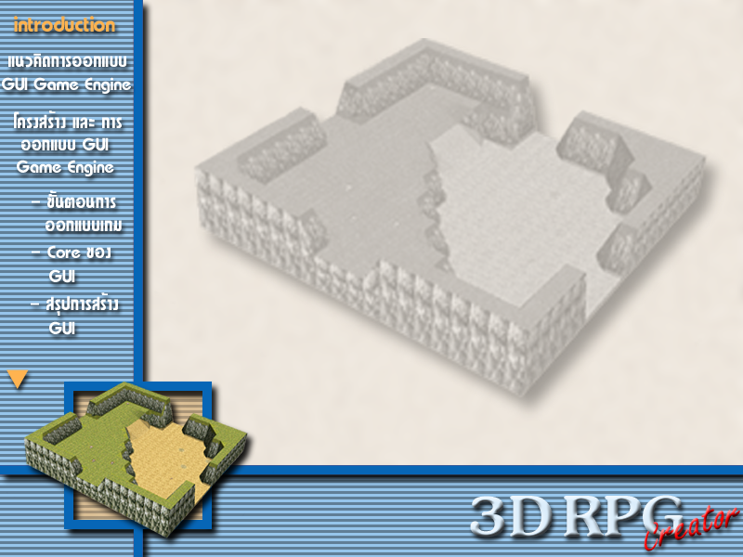

โครงงานในส่วนที่รับผิดชอบ
Graphic
Texture
Object
Mesh
Vertex Buffer
World Position

Slide 3
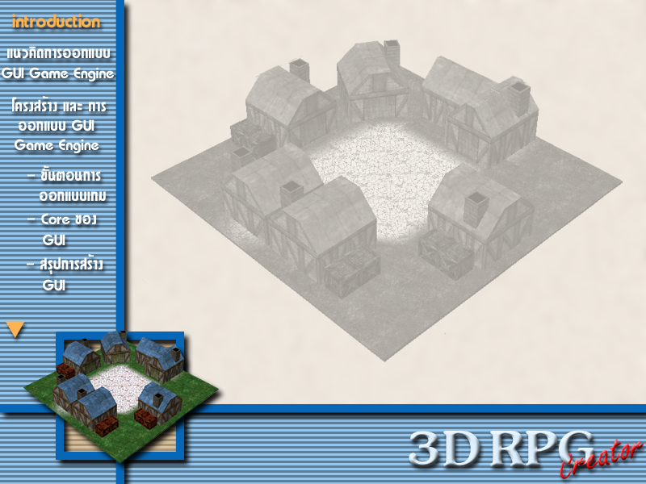


โครงงานในส่วนที่ได้รับผิดชอบ(ต่อ)
cTexture : จะเป็นคลาสที่จัดการการทำงานเกี่ยวกับ texture ที่จะนำมาใช้ในเกม
cVertex Buffer : เป็นคลาสที่ใช้จัดการเกี่ยวกับการทำงานของ Vertex Buffer
cWorldPosition : เป็นคลาสที่ใช้จัดการเกี่ยวกับตำแหน่งบนนโลกสามมิติ รวมถึงการหมุนและการขยายขนาดด้วย
cMesh : จะเป็นคลาสที่ทำหน้าที่เกี่ยวกับการโหลด Mesh มาจากโมเดลภายนอก ซึ่งจะใช้คู่กับ คลาส cObject
cObject : จะเป็นคลาสที่ใช้วาด Mesh ที่ได้จากคลาส cMesh

Slide 4
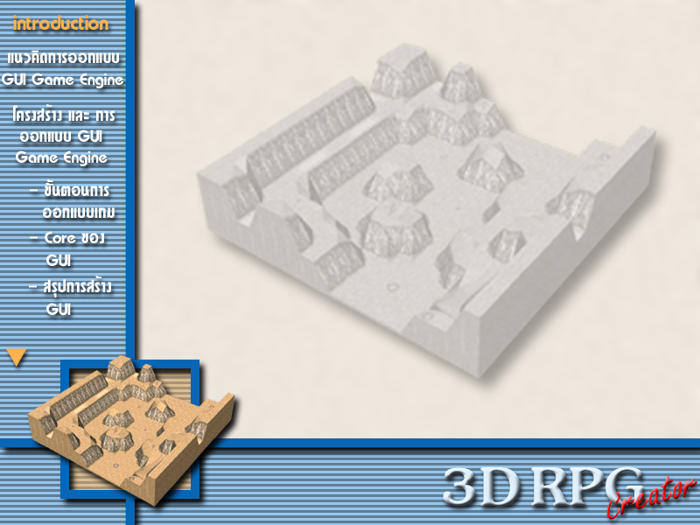
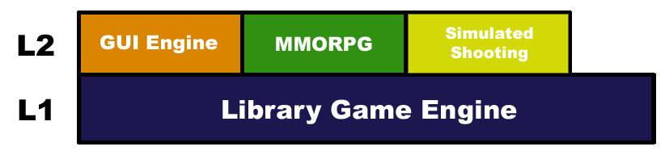
ภาพรวมของโครงงาน

Slide 5
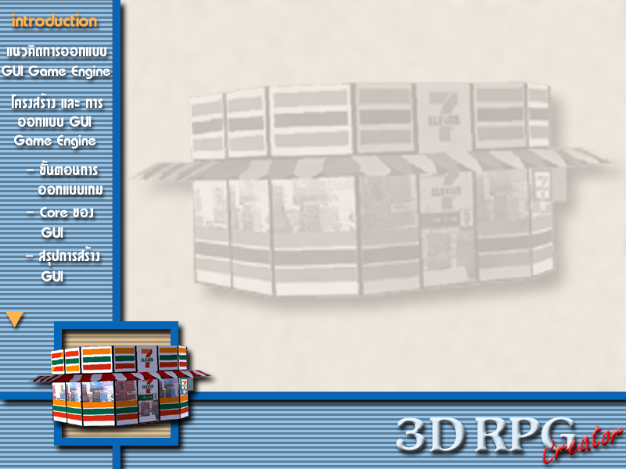
นิยามของเกมเอนจิน ประเภท GUI
(Graphic User Interface)

Slide 6
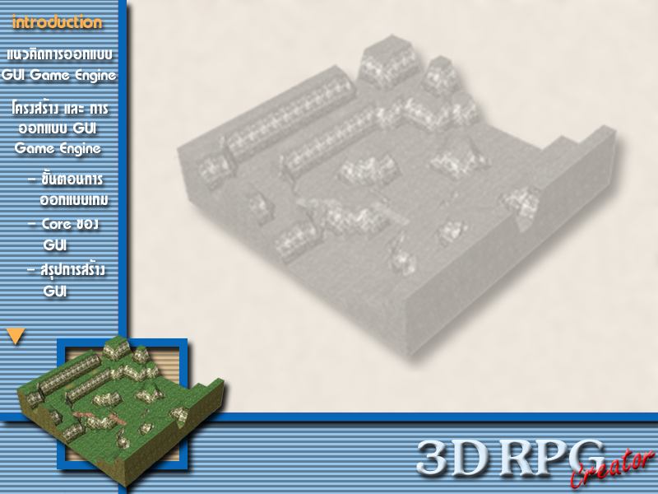
นิยามของเกมประเภท RPG
(Role Playing Game)

Slide 7

แนวคิดของการออกแบบ
เกมเอนจินประเภท GUI

Slide 8
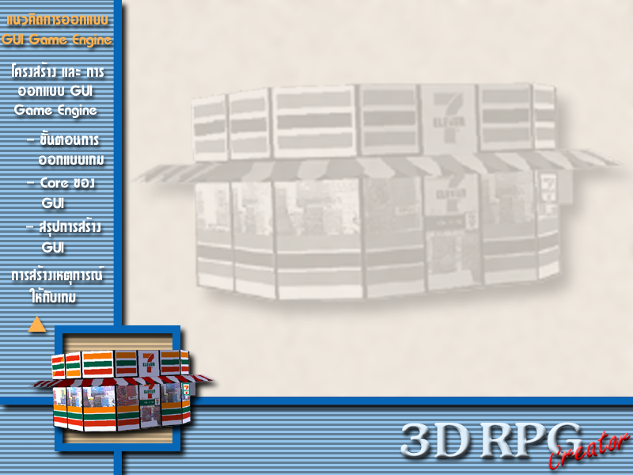

- ส่วนที่เป็นหน้าต่างติดต่อกับผู้ใช้
- ส่วนที่ใช้เล่นเกม

Slide 9
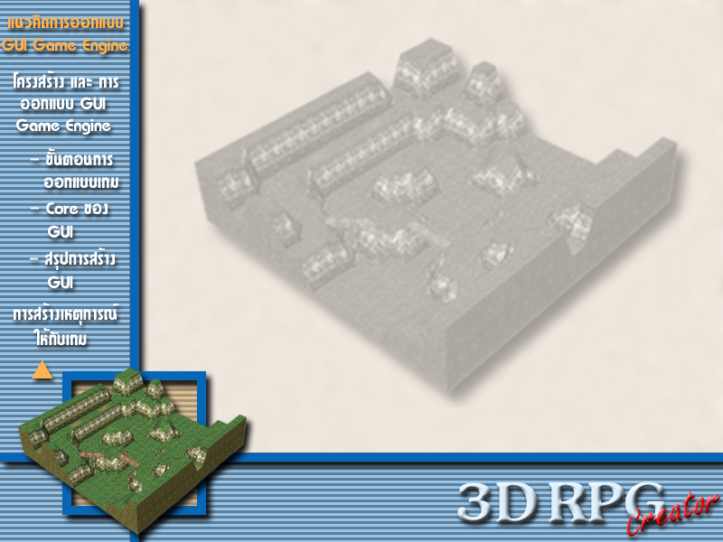
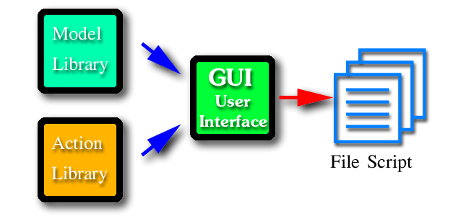
เกมเอนจินประเภท GUI
ในส่วนที่เป็นหน้าต่างติดต่อกับผู้ใช้

Slide 10

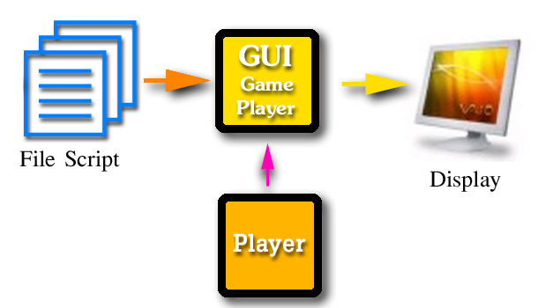
เกมเอนจินประเภท GUI
ในส่วนที่ใช้เล่นเกม

Slide 11
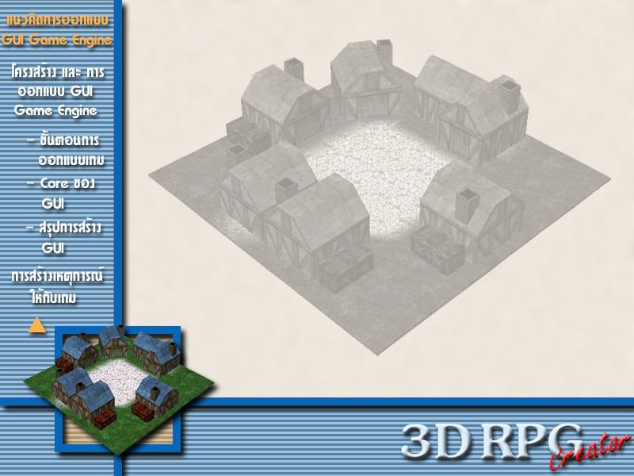
File Script
mfs (map file script) เก็บข้อมูลเกี่ยวกับฉากทั้งหมด
env (environment) เก็บข้อมูลของสิ่งก่อสร้างต่างๆ
ch (character) เก็บข้อมูลในส่วนที่เกี่ยวกับตัวละครภายในฉาก
trp (transport) เก็บข้อมูลของจุดที่ใช้บอกตำแหน่ง เมื่อมีการเปลี่ยนแปลงฉากระหว่างฉาก
rt (route point) เป็นไฟล์ที่ใช้ควบคุมทิศทางการเดินของตัว ละคร NPC

Slide 12
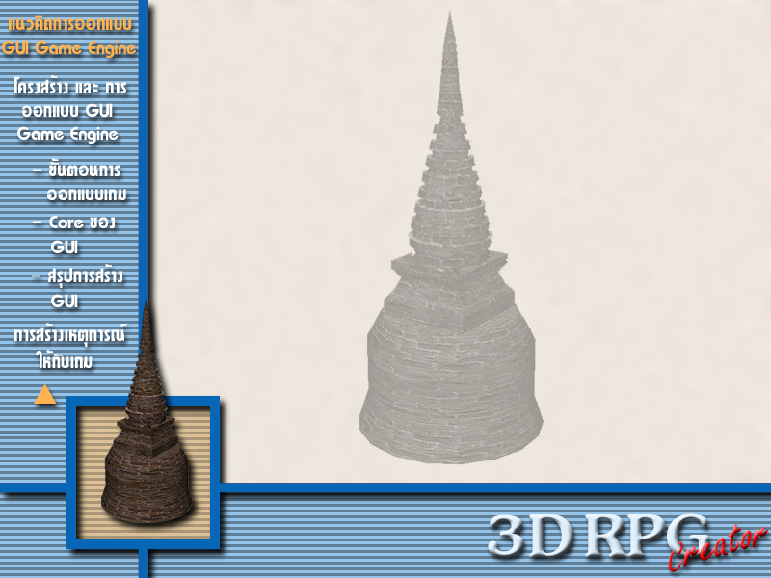
File Script
inv (inventory) :ใช้อ้างอิงการมีอยู่ของitem
scp (script) : จะเป็น file ที่ใช้เก็บคำสั่งที่ใช้ควบคุมการเกิด เหตุการณ์ ในเกม
*mod (* model) : file ประเภทนี้จะใช้เก็บช้อมูลส่วนที่เป็น ชื่อ model หรือ texture
*def (* definition) : file ประเภทนี้จะใช้เก็บค่าสถานะต่างๆ

Slide 13
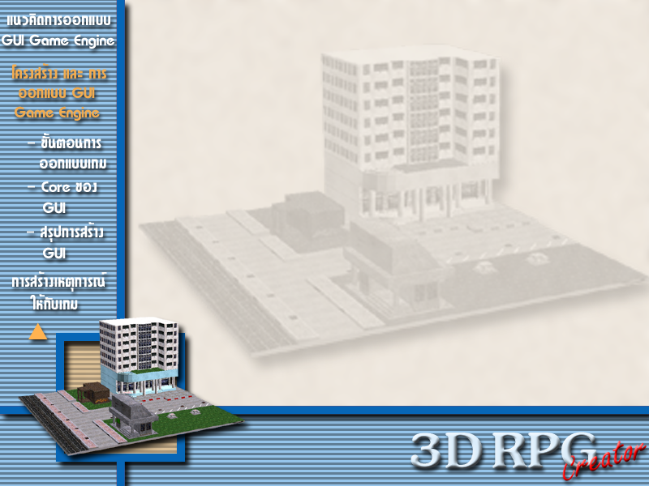
โครงสร้างและการออกแบบ
GUI Game Engine

Slide 14
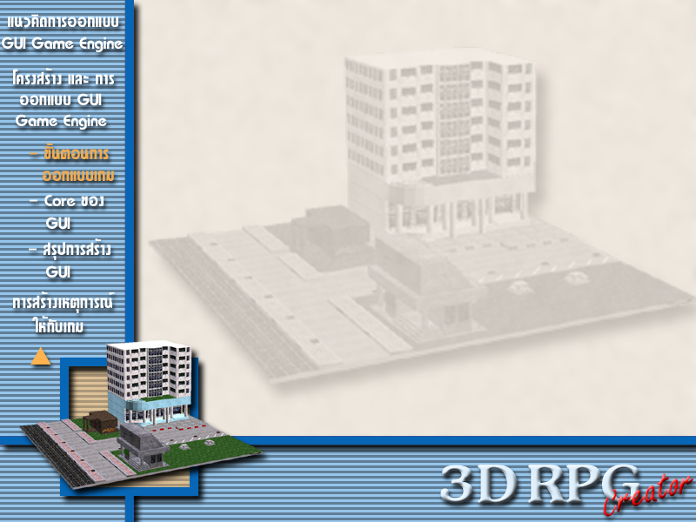
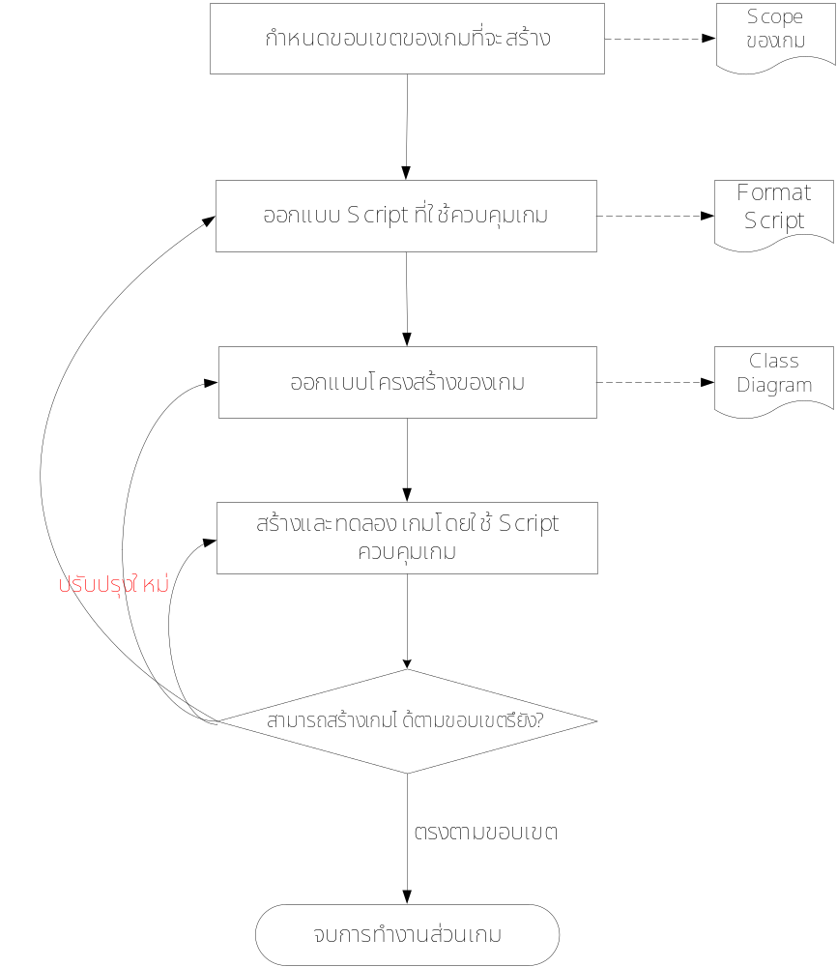

Slide 15
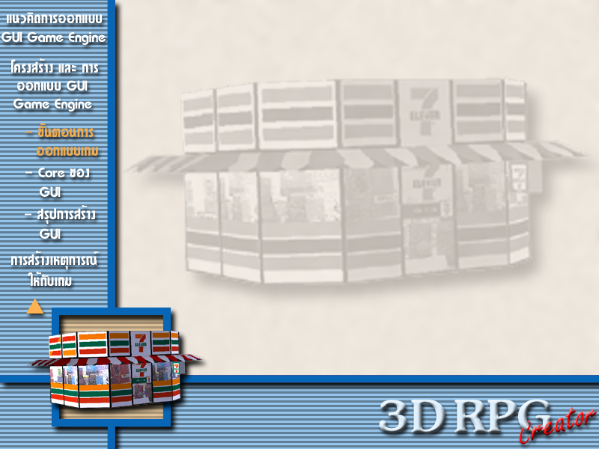
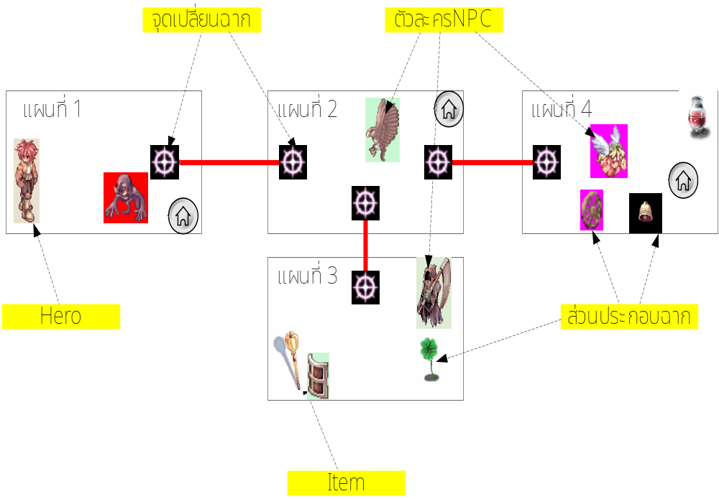

Slide 16

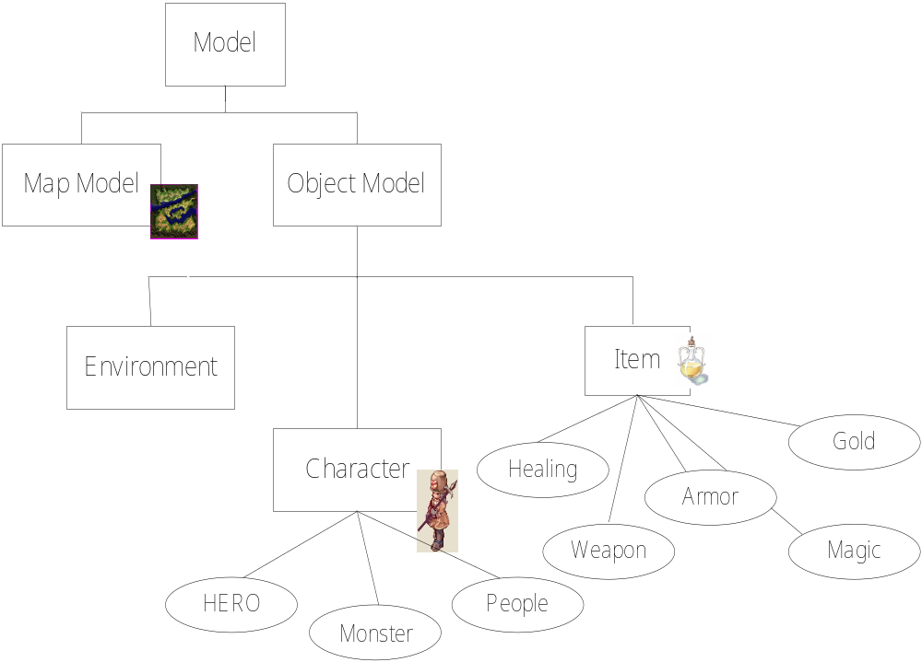

Slide 17
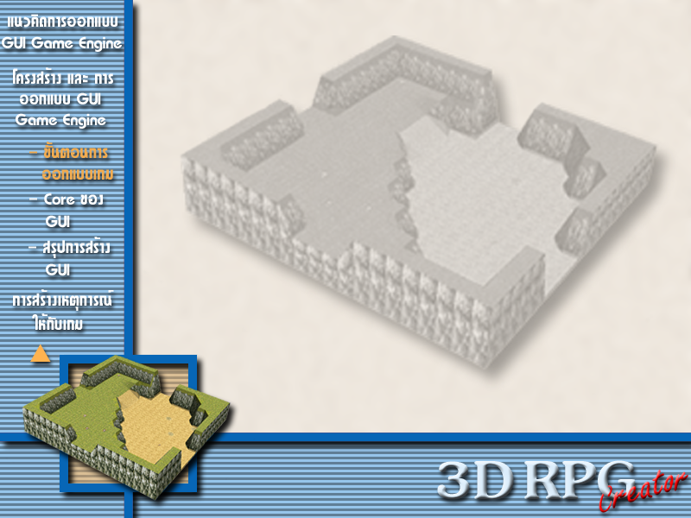
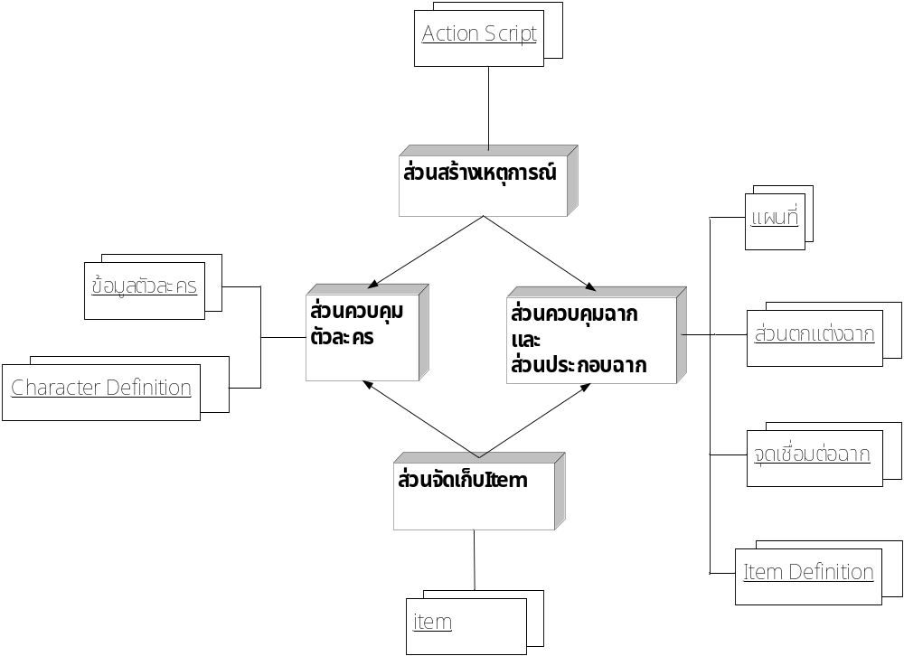

Slide 18
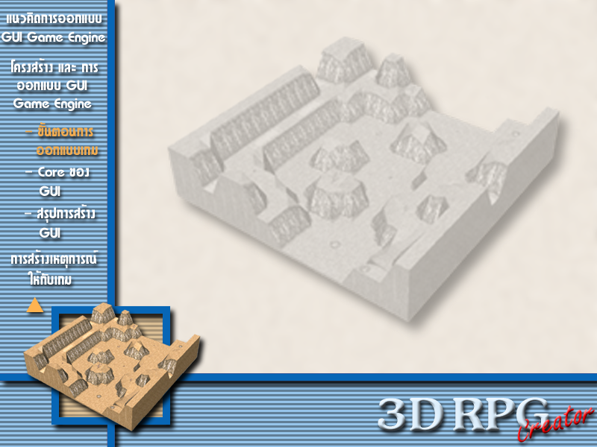
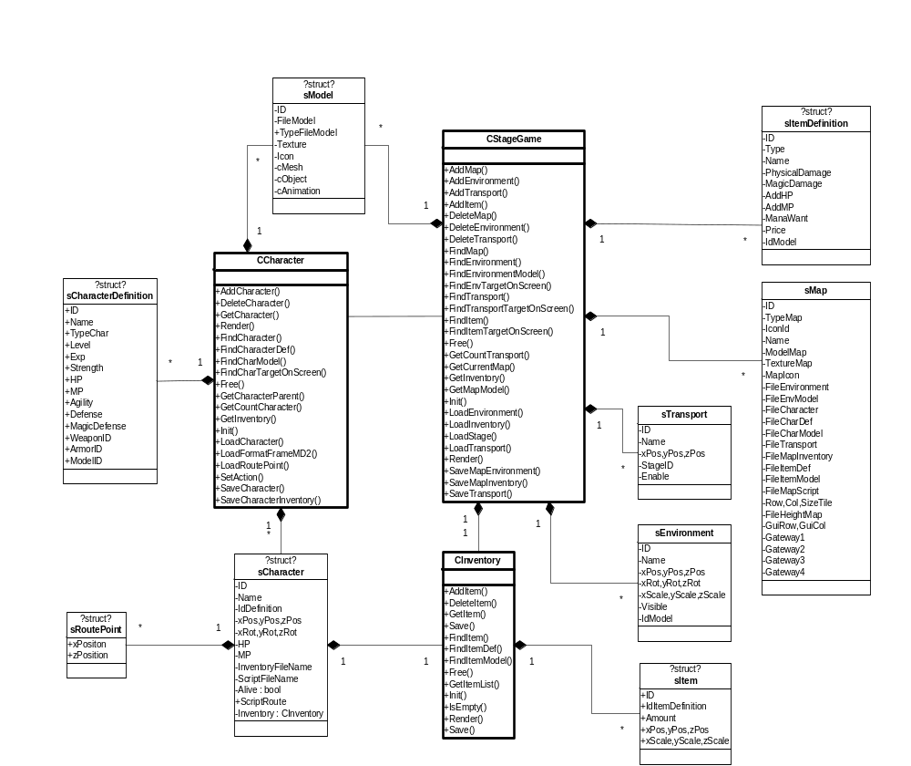

Slide 19
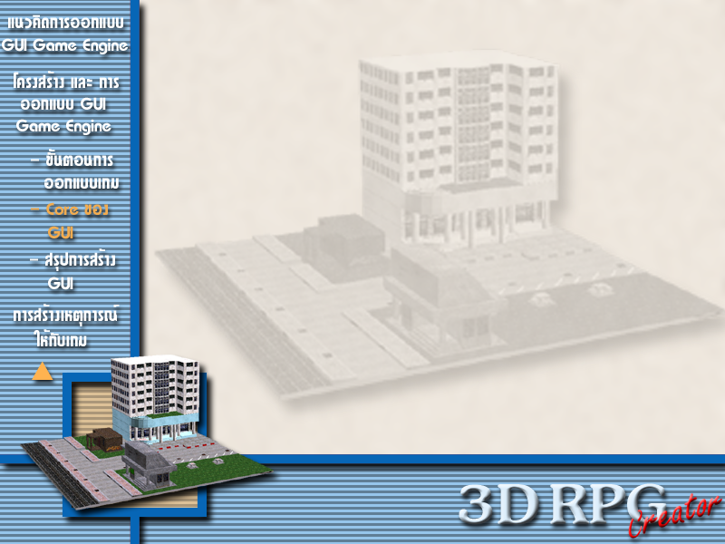
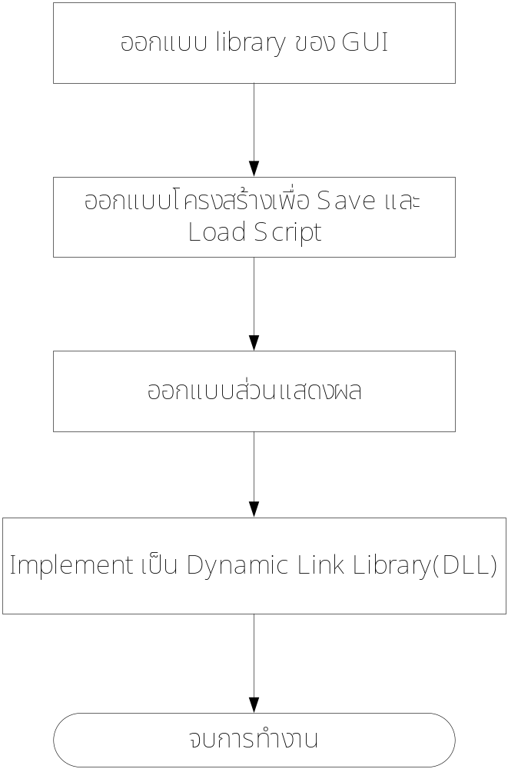

Slide 20
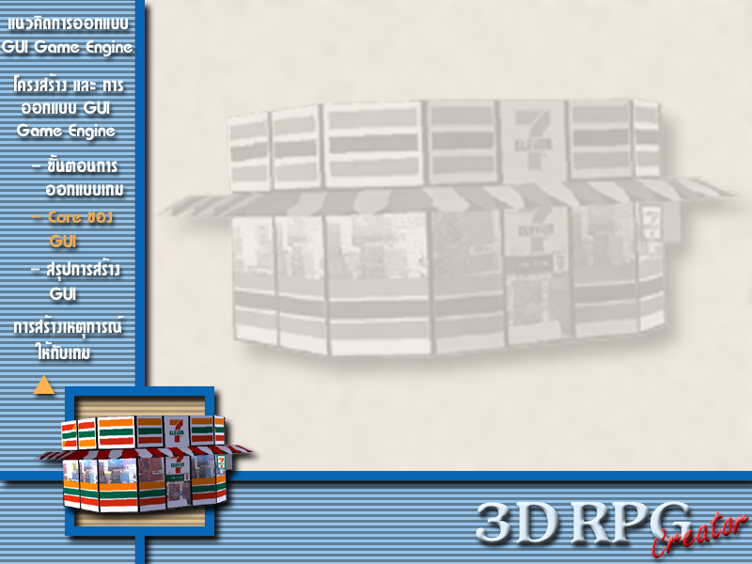
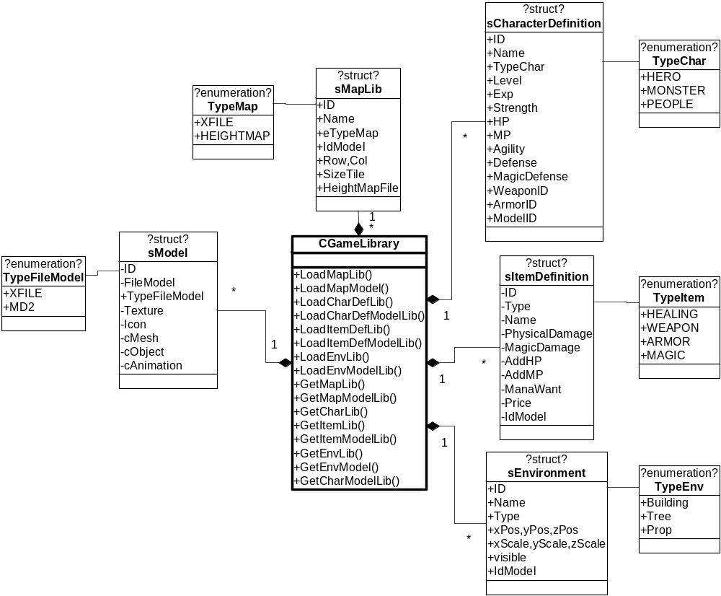

Slide 21
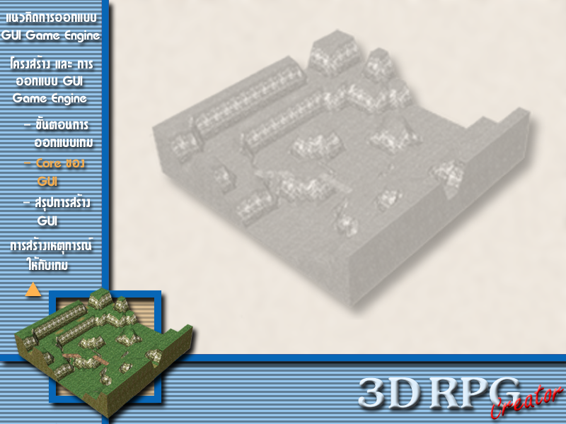

Slide 22

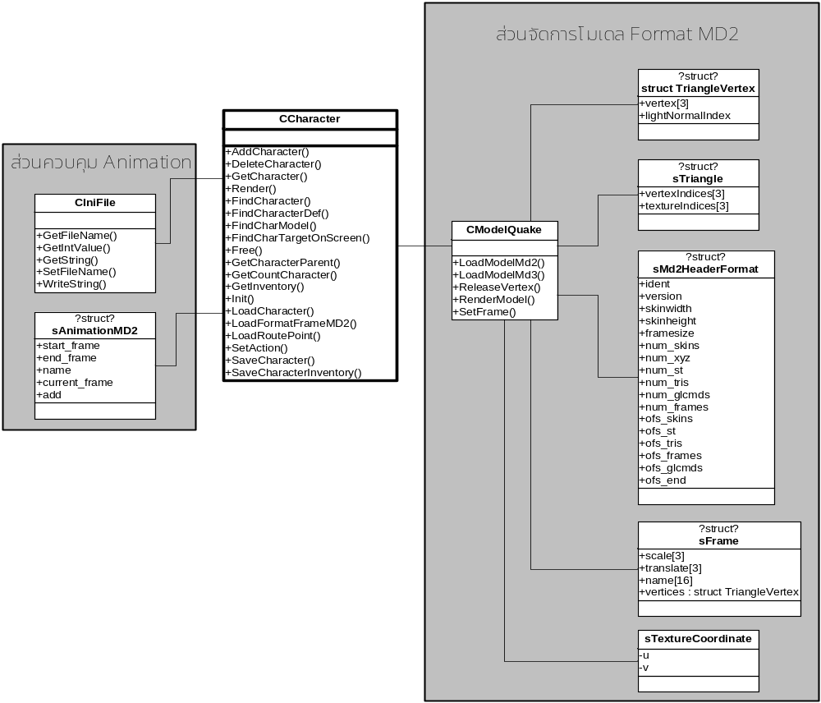

Slide 23
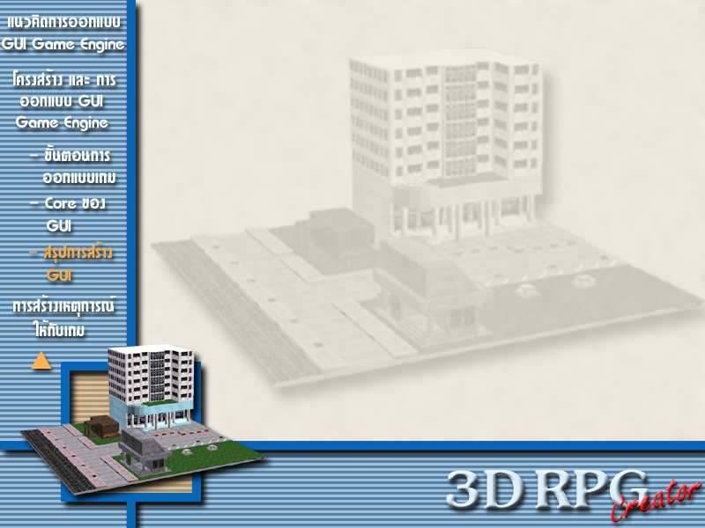
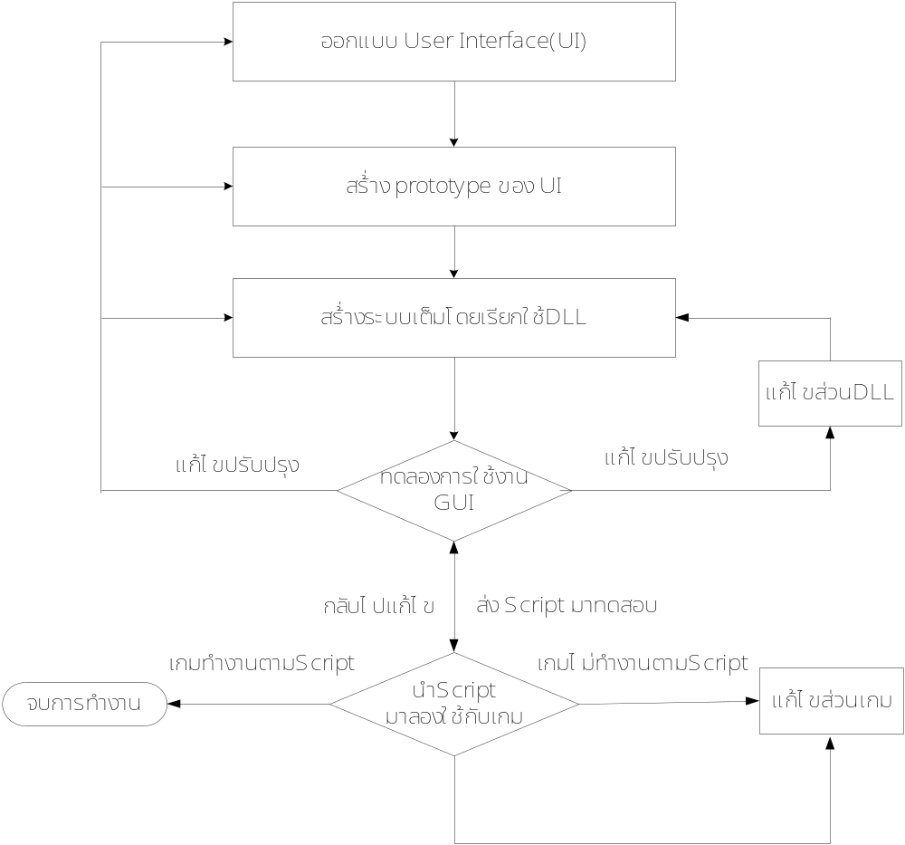

Slide 24

การสร้างเหตุการณ์ให้กับเกม

Slide 25
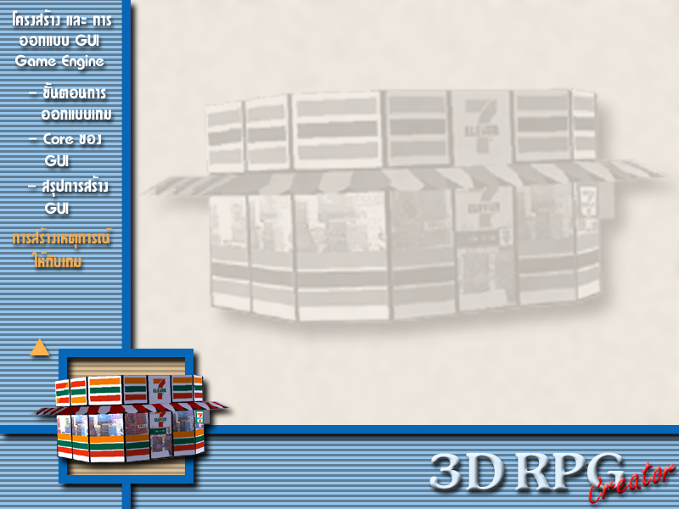
แบ่งประเภทของ entryได้ดังนี้
1. No entry
2. Text entry
3. Boolean value
4. Integer number
5. Float number
6. Multiple Choice

Slide 26

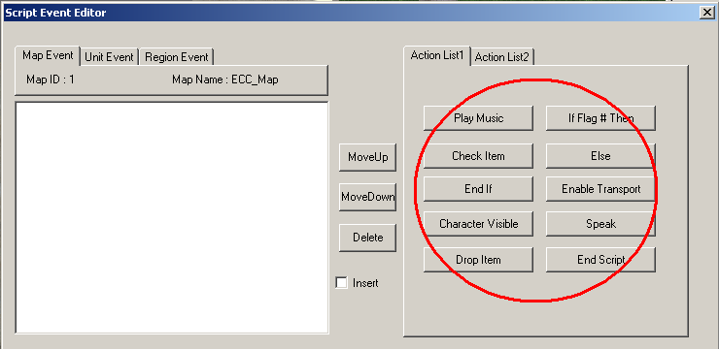
ตัวอย่าง ของการกระทำที่เก็บอยู่ภายใน action Template
“Increase health point amount ~ to character ~”
INT 1 255
INT 1 255

Slide 27

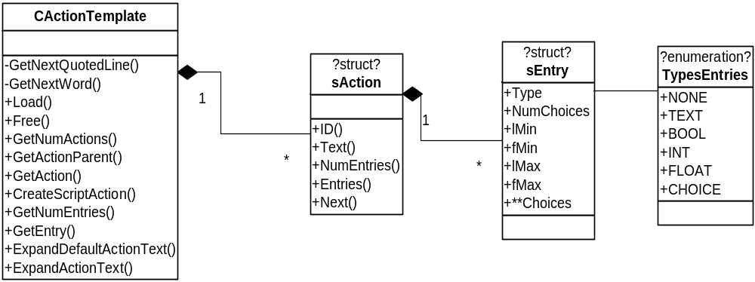

Slide 28
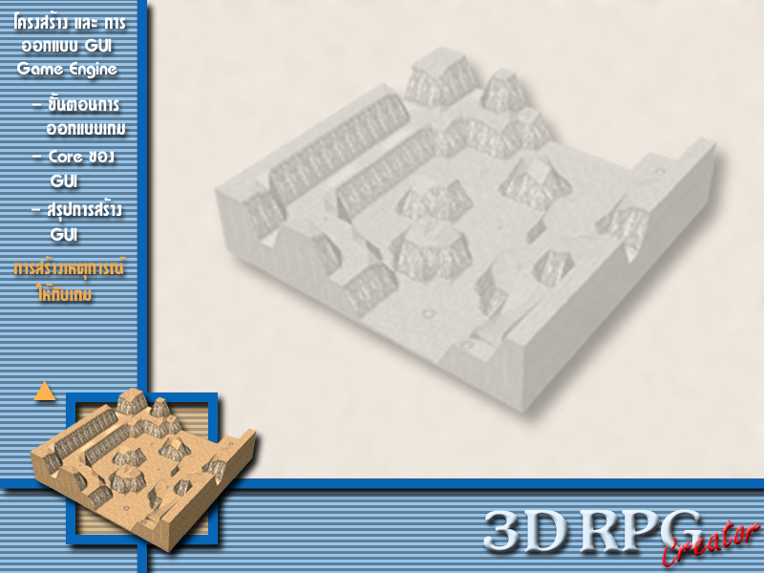
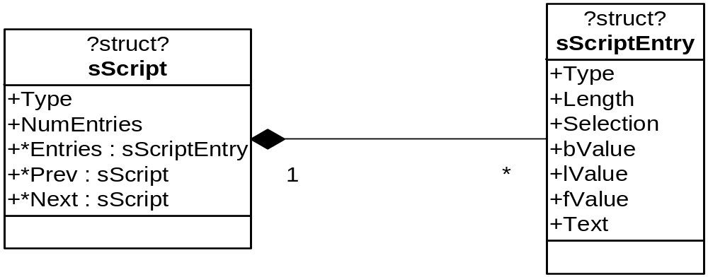
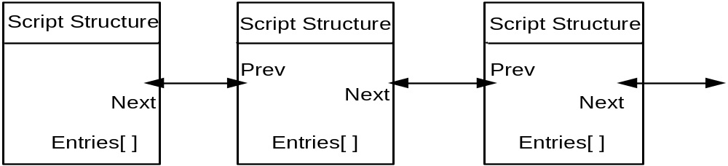

Slide 29

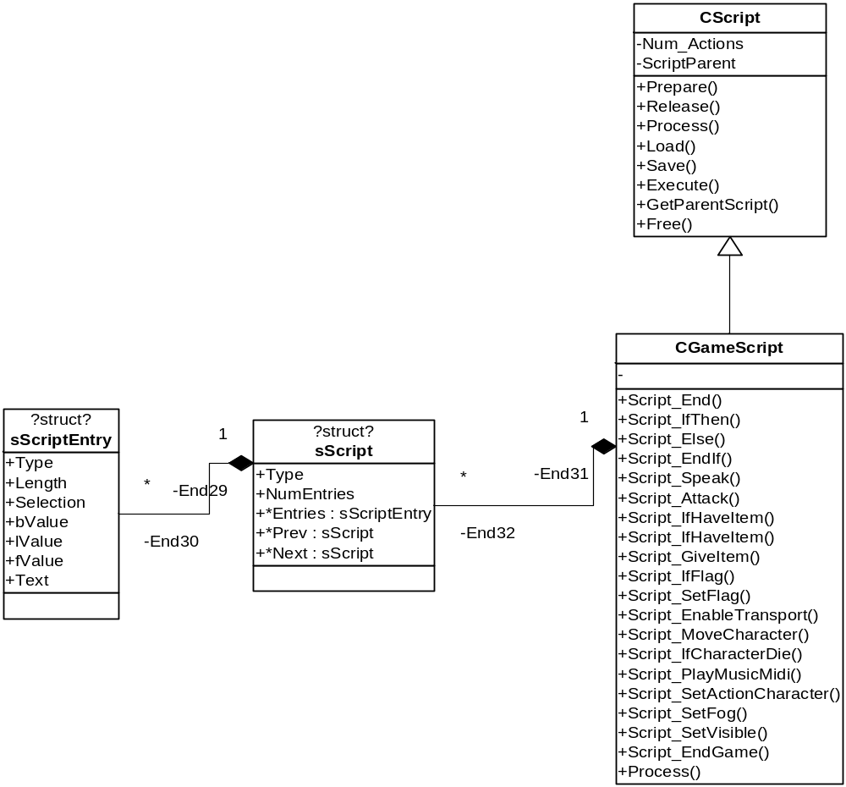

Slide 30
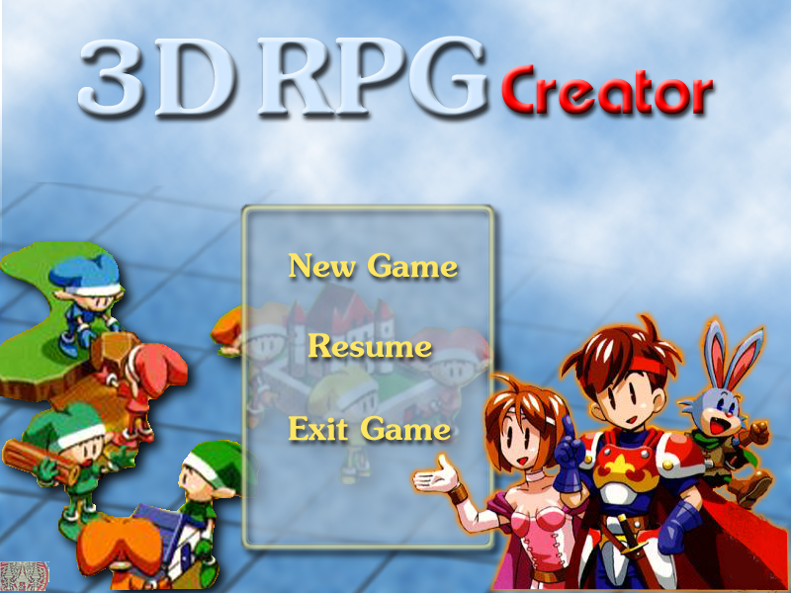

Slide 31
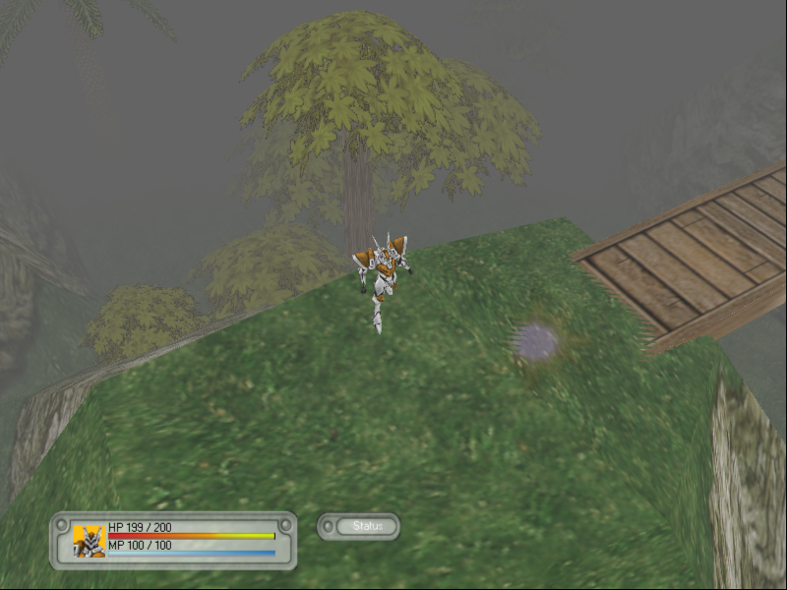

Slide 32
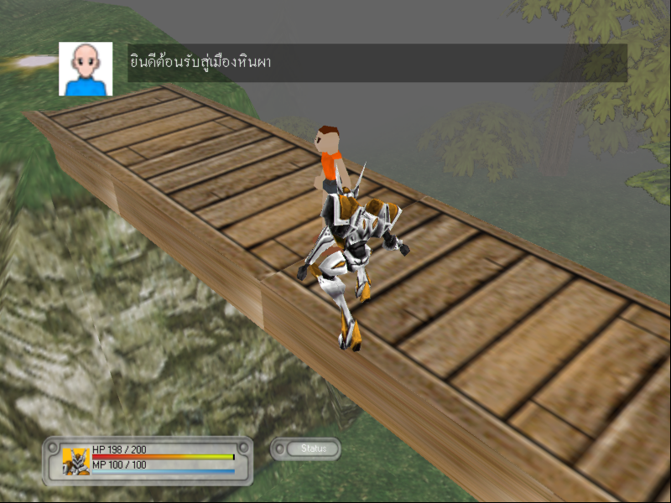

Slide 33
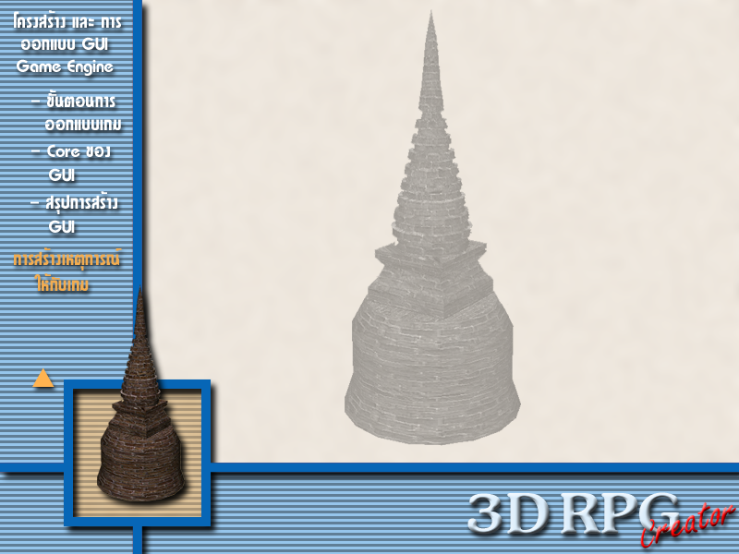
จบการนำเสนอ

